Slide 1
Zmiany klimatu obecne i prognozowane na terenie transgranicznym Dolnego Śląska i Saksonii
Zgorzelec, 22.09.2022
Bartłomiej Miszuk

Slide 2
Klimat
Klimat - to charakterystyczny dla danego obszaru zespół zjawisk i procesów atmosferycznych, kształtujących się pod wpływem właściwości fizycznych i geograficznych tego obszaru, określony na podstawie wyników wieloletnich obserwacji (Słownik Meteorologiczny, 2003).

Slide 3
Czynniki klimatotwórcze
Radiacyjne
dopływ promieniowania słonecznego (kąt padania promieni słonecznych, długość dnia)
Cyrkulacyjne
położenie ośrodków barycznych, napływ mas powietrza
Geograficzne
ukształtowanie terenu, wysokość nad poziom morza, rozmieszczenie lądów i mórz, prądy morskie, pokrywa glebowa i roślinna, itp
Antropogeniczne
przekształcenie naturalnego pokrycia terenu, emisja zanieczyszczeń

Slide 4
„NEYMO Lausitzer Neiße/Nysa Lużycka – Modelowanie klimatyczne i hydrologiczne, Analiza i Prognoza” (Program Operacyjny Współpracy Transgranicznej Polska-Saksonia 2007-2013), 2012-2015,
„KLAPS - zmiany klimatu, zanieczyszczenia powietrza i przekroczenia ładunków krytycznych w regionie granicznym Polska-Saksonia” (Program Operacyjny Współpracy Transgranicznej Polska-Saksonia 2007-2013), 2012-2014,
NEYMO-NW Nysa Łużycka - Modelowanie klimatyczne i hydrologiczne, analiza i prognoza zasobów wodnych w warunkach niskich wód (w ramach Programu Współpracy INTERREG Polska – Saksonia 2014-2020), 2018-2020,
TRANSGEA - Transgraniczna współpraca w zakresie lokalnych działań adaptacyjnych do zmian klimatu (w ramach Programy Współpracy INTERREG Polska – Saksonia 2014 – 2020), 2018-2020.
WIKT - Wsparcie działań na rzecz ochrony klimatu w regionie transgranicznym (w ramach Programy Współpracy INTERREG Polska – Saksonia 2014 – 2020), 2020-2022.

Slide 5
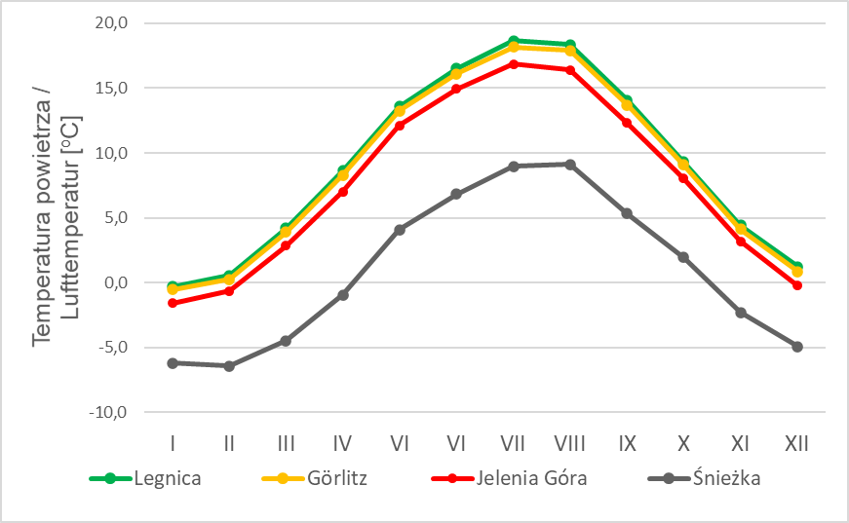
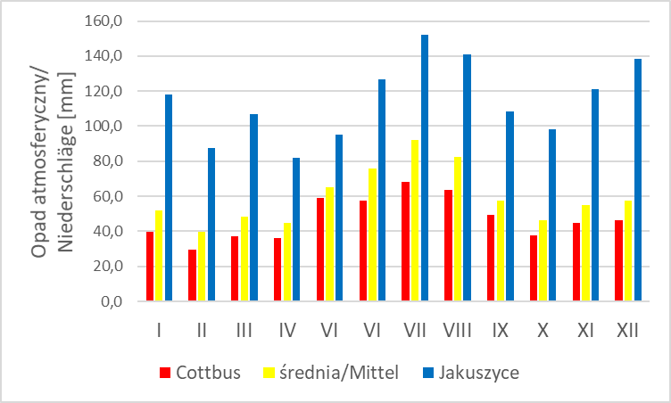
Przebieg roczny średnich wartości temperatury powietrza na stacjach: Legnica (niziny), Görlitz (przedgórze), Jelenia Góra (niższe piętra gór) i Śnieżka (szczytowa partia gór)
Przebieg roczny średniej obszarowej sumy opadów atmosferycznych oraz sum opadów na stacjach reprezentujących część nizinną (Cottbus) i górską (Jakuszyce)

Slide 6
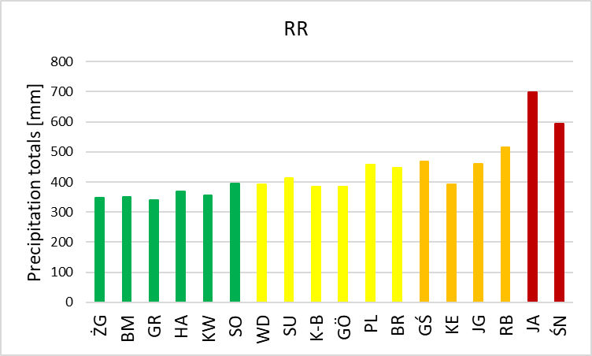
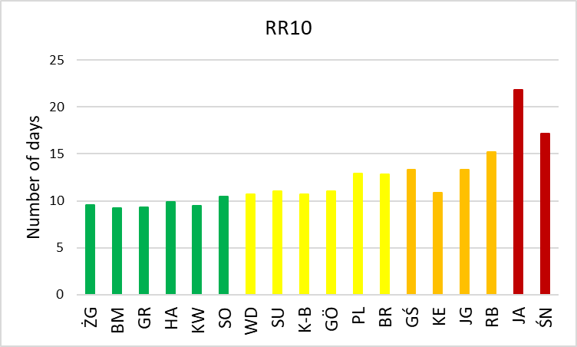
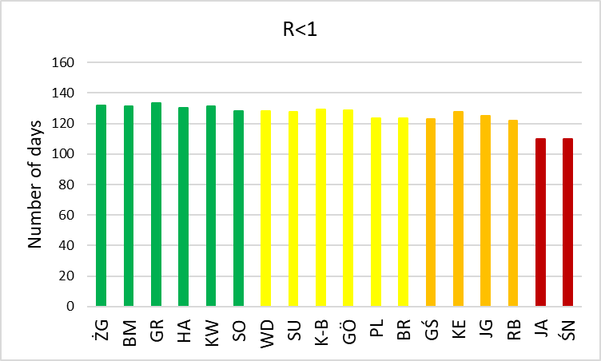
Sumy opadów atmosferycznych (RR), liczba dni z opadem o sumie dobowej co najmniej 10 mm (RR10) oraz częstość dni bez opadu (R<1) w półroczu ciepłym w latach 1971-2020
Niziny (do 150 m n.p.m.)
Przedgórze (151-300 m n.p.m.)
Niższe piętra gór (301-600 m n.p.m.)
Szczytowe piętra gór ( powyżej 600 m n.p.m.)

Slide 7
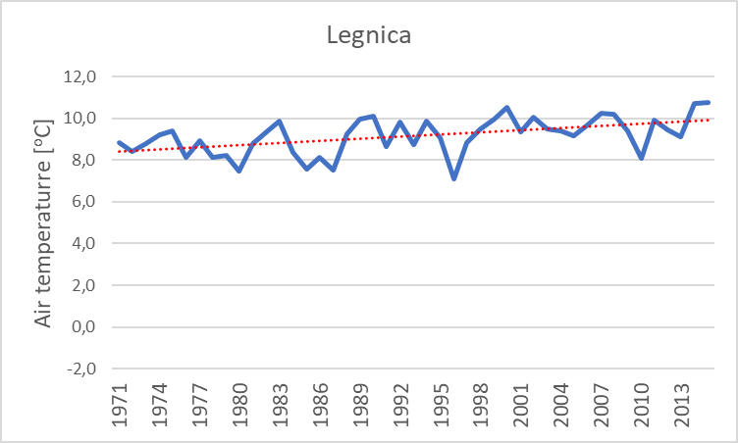
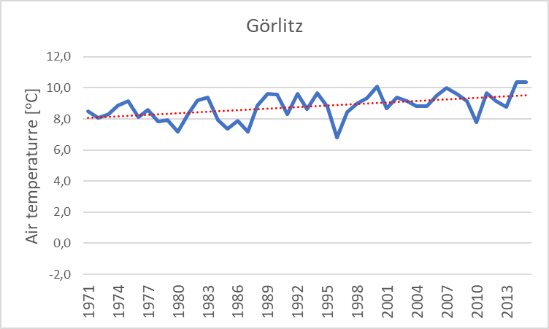
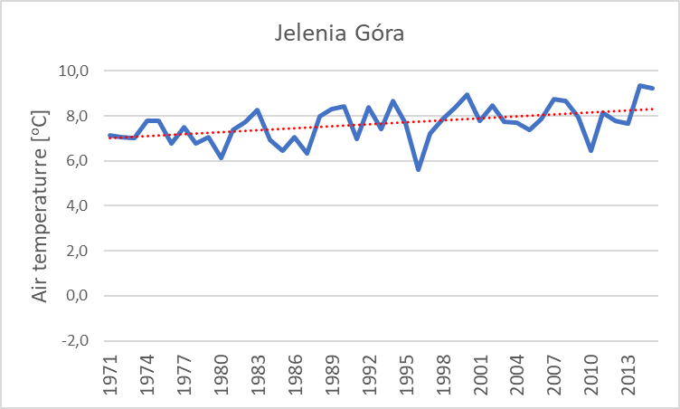
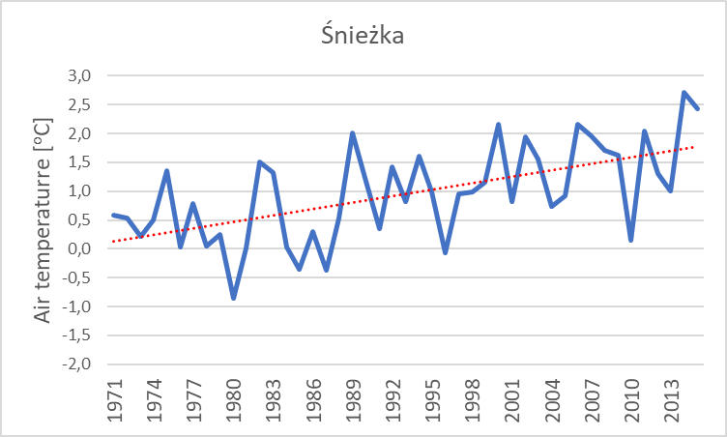
Zmiany wybranych elementów meteorologicznych w Legnicy, Görlitz, Jeleniej Górze i Śnieżce w latach
1971-2015
 | Tmax | Tmin | Tśr | Tmax>30 | Tmin<0 | suma opadów [mm] | opad >10 mm | częsdość opadów | okresy bezop.
Legnica | 0,22 | 0,39 | 0,33 | 2,04 | -0,66 | 1,69 | 0,01 | -0,85 | 0,03
Görlitz | 0,22 | 0,15 | 0,32 | 1,21 | -0,77 | 1,26 | 0,06 | -1,86 | -0,08
Jelenia Góra | 0,33 | 0,23 | 0,29 | 1,33 | -2,25 | 13,59 | 0,66 | 1,16 | -0,14
Śnieżka | 0,39 | 0,33 | 0,37 | 0,00 | -7,04 | -47,81 | -0,51 | 0,63 | -0,48

Slide 8
Zmiany wybranych elementów meteorologicznych w Legnicy, Gorlitz, Jeleniej Górze i Śnieżce w latach
1971-2015
 | Tmax | Tmin | Tśr | Tmax>30 | Tmin<0 | suma opadów [mm] | opad >10 mm | częsdość opadów | okresy bezop.
Legnica | 0,22 | 0,39 | 0,33 | 2,04 | -0,66 | 1,69 | 0,01 | -0,85 | 0,03
Gorlitz | 0,22 | 0,15 | 0,32 | 1,21 | -0,77 | 1,26 | 0,06 | -1,86 | -0,08
Jelenia Góra | 0,33 | 0,23 | 0,29 | 1,33 | -2,25 | 13,59 | 0,66 | 1,16 | -0,14
Śnieżka | 0,39 | 0,33 | 0,37 | 0,00 | -7,04 | -47,81 | -0,51 | 0,63 | -0,48

Slide 9
Zmiana warunków termicznych w latach 1971-2010 w regionie wsparcia projektu KLAPS
wysokość | Temp. średnia | Temp. max | Temp. min.
Do 150 m npm | 1.2 | 1.2 | 0.6
151-350 m npm | 1.0 | 0.9 | 0.6
351-650 m npm | 1.1 | 1.4 | 1.0
Pow. 650 m npm | 1.2 | 1.3 | 0.9
Elevation class | wiosna | lato | jesień | zima
 | Temperatura maksymalna
Do 150 m npm | 1.8 | 1.8 | 1.0 | 0.6
151-350 m npm | 1.6 | 1.6 | 0.5 | 0.1
351-650 m npm | 2.0 | 2.4 | 1.1 | 0.3
Pow. 650 m npm | 2.0 | 2.1 | 1.0 | 0.3
 | Temperatura średnia
Do 150 m npm | 1.8 | 1.8 | 1.0 | 0.7
151-350 m npm | 1.5 | 1.8 | 0.9 | 0.1
351-650 m npm | 1.6 | 1.9 | 1.0 | 0.1
Pow. 650 m npm | 1.7 | 1.8 | 1.1 | 0.3
 | Temperatura minimalna
Do 150 m npm | 1.1 | 1.2 | 0.4 | 0.3
151-350 m npm | 1.0 | 1.3 | 0.6 | 0.0
351-650 m npm | 1.2 | 1.9 | 1.3 | 0.0
Pow. 650 m npm | 1.4 | 1.4 | 0.9 | 0.1

Slide 10
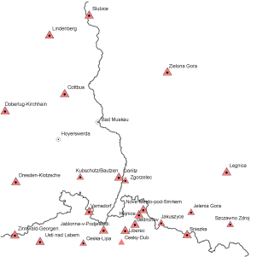
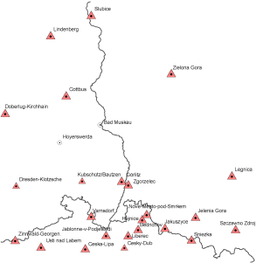
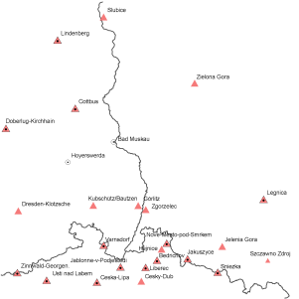
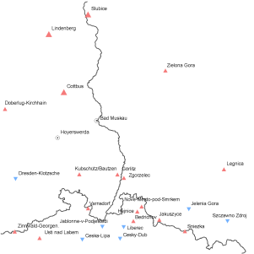
Zmiana warunków termicznych w latach 1971-2010 w poszczególnych porach roku w regionie wsparcia projektu KLAPS
wiosna
lado
jesień
zima

Slide 11
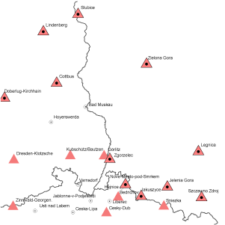
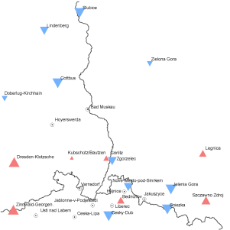
Zmiana częsdości występowania fal gorąca i zimna w latach 1971-2010 w poszczególnych porach roku w regionie wsparcia projektu KLAPS
Fale gorąca
Fale zimna

Slide 12
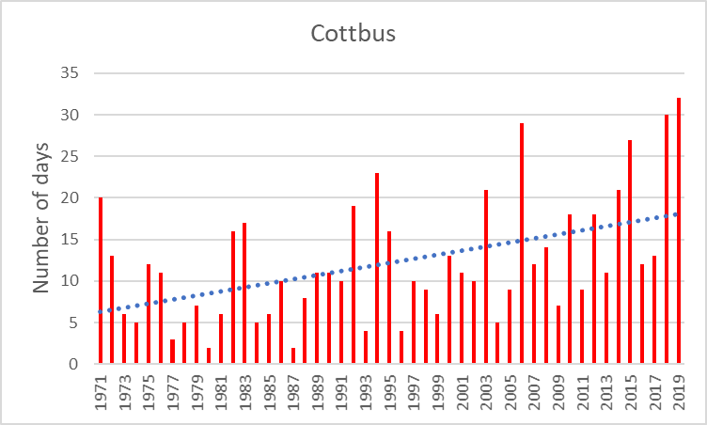
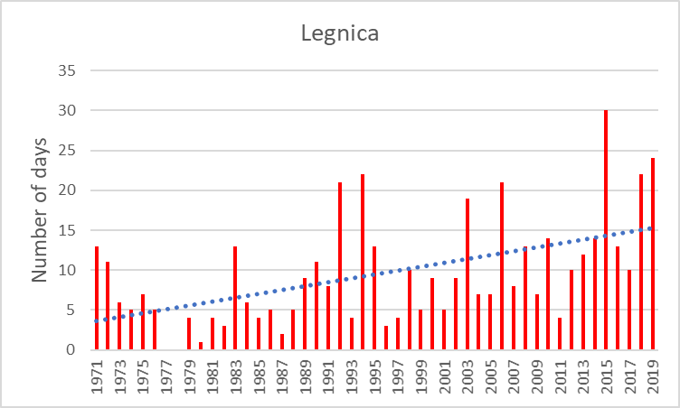
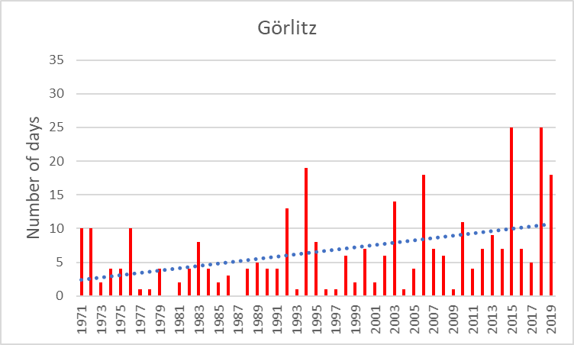
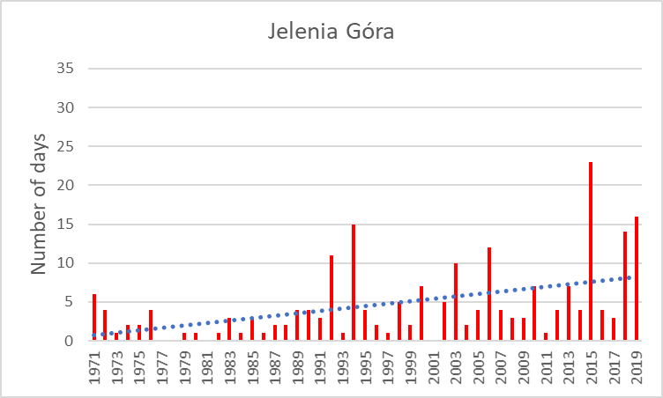
Zmiany rocznej liczby dni upalnych (T_{max}>30ºC) w latach 1971-2019
1 dzień/
4 lata
1 dzień/
4 lata
1 dzień/
6 lat
1 dzień/
7 lat

Slide 13
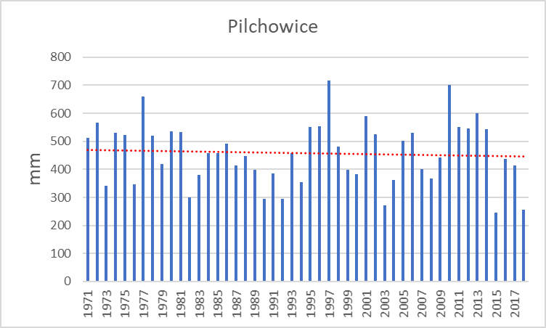
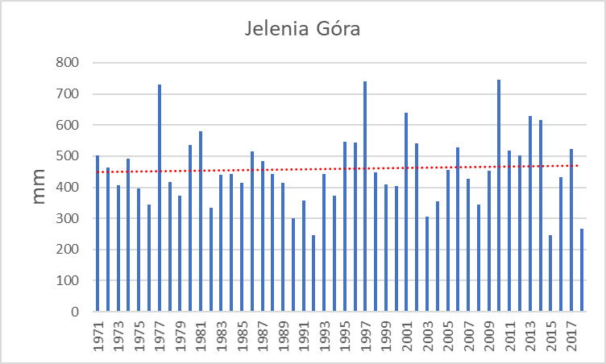
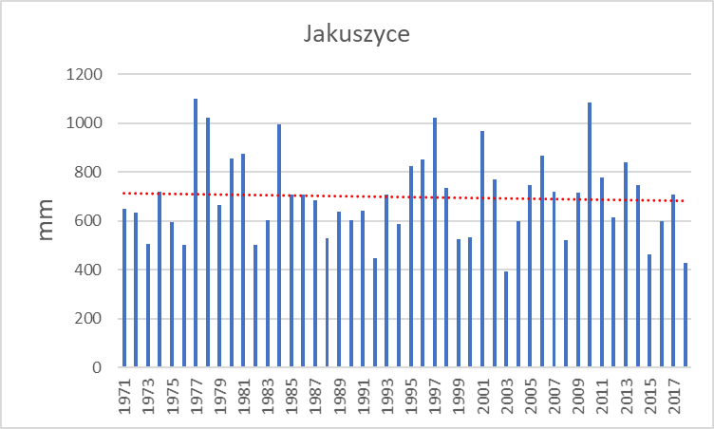
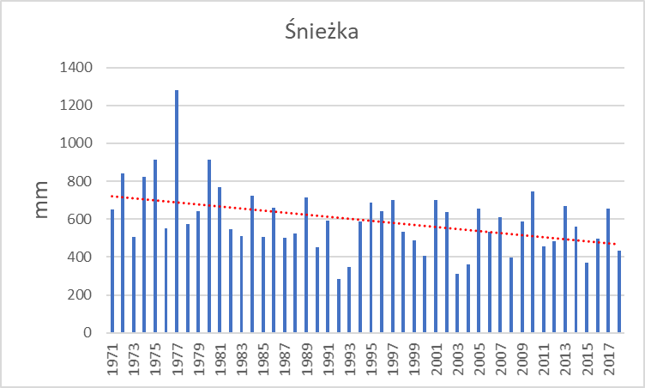
Przebieg sum opadów atmosferycznych w półroczu ciepłym (kwiecień-wrzesień) w latach 1971-2018 na stacjach Pilchowice, Jelenia Góra, Jakuszyce i Śnieżka

Slide 14
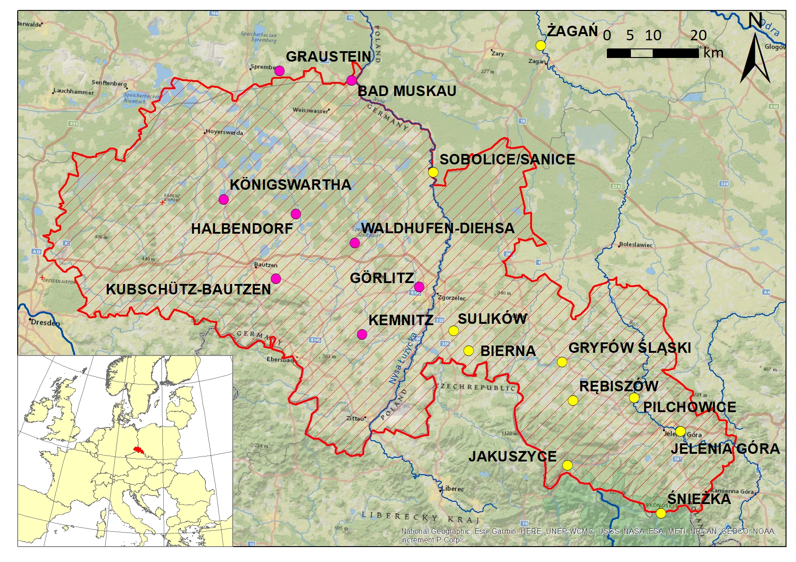
Zmiany sum opadów (RR), częstości dni z opadem o sumie dobowej co najmniej 10 mm (RR10), częstości dni bez opadu (R<1) oraz 95 percentyla sum opadów w półroczu ciepłym okresu 1971-2020
STACJA | Położenie | RR [mm] | RR10 [days] | R<1 [days] | R95p [mm]
Żagań | Niziny | 6,2 | 0,1 | 0,9 | 0,1
Bad Muskau | Niziny | 8,8 | 0,7 | 1,0 | 0,4
Graustein | Niziny | 11,0 | 0,6 | 0,0 | 0,4
Halbendorf | Niziny | 10,2 | 0,4 | 1,0 | 0,4
Königswartha | Niziny | 15,7 | 1,0 | 1,0 | 0,6
Sobolice/Sanice | Niziny | 18,8 | 0,4 | -0,3 | 0,5
Waldhufen-Diehsa | Przedgórze | 8,3 | 0,7 | 1,2 | 0,4
Sulików | Przedgórze | -2,1 | 0,0 | 0,6 | -0,1
Kubschütz-Bauzten | Przedgórze | 5,1 | 0,2 | 1,1 | 0,3
Görlitz | Przedgórze | 3,0 | 0,2 | 1,4 | 0,4
Pilchowice | Przedgórze | -4,6 | 0,1 | 1,6 | 0,4
Bierna | Przedgórze | 11,0 | 0,4 | -0,2 | 0,2
Gryfów Śl. | Niższe piętra gór | 1,9 | 0,4 | 1,2 | 0,4
Kemnitz | Niższe piętra gór | 1,0 | 0,1 | 0,8 | 0,2
Jelenia Góra | Niższe piętra gór | 4,1 | 0,5 | 0,9 | 0,2
Rębiszów | Niższe piętra gór | -11,3 | -0,4 | 1,6 | 0,0
Jakuszyce | Szczytowe piętra gór | -6,7 | 0,1 | 1,8 | 0,0
Śnieżka | Szczytowe piętra gór | -52,6 | -1,1 | 0,7 | -1,3

Slide 15
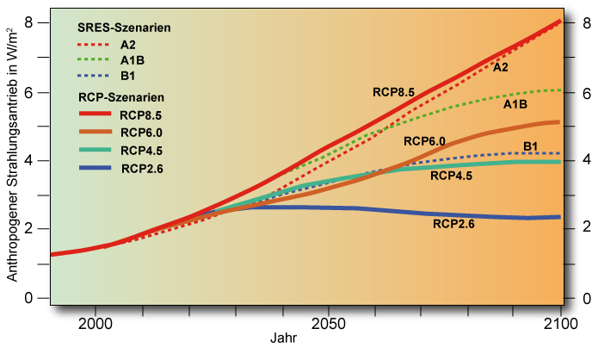
Scenariusze koncentracji gazów cieplarnianych (RCP)
Scenariusze RCP zakładają różne poziomy tzw. wymuszenia radiacyjnego w 2100 r. o wielkości 2,6; 4,5; 6,0 i 8,5 W/m² w stosunku do epoki preindustrialnej;
Maksimum emisji wg scenariusza RCP2.6 prognozowane jest na lata 2010-2020, RCP4.5 na ok. 2040 r., RCP6.0 na 2080 r., natomiast scenariusz RCP8.5 zakłada ciągły wzrost do 2100 r.
Źródło: http://klimawiki.org/klimawandel/index.php/RCP-Szenarien)

Slide 16
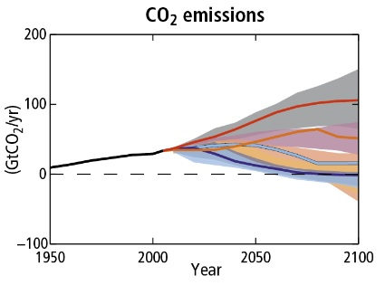
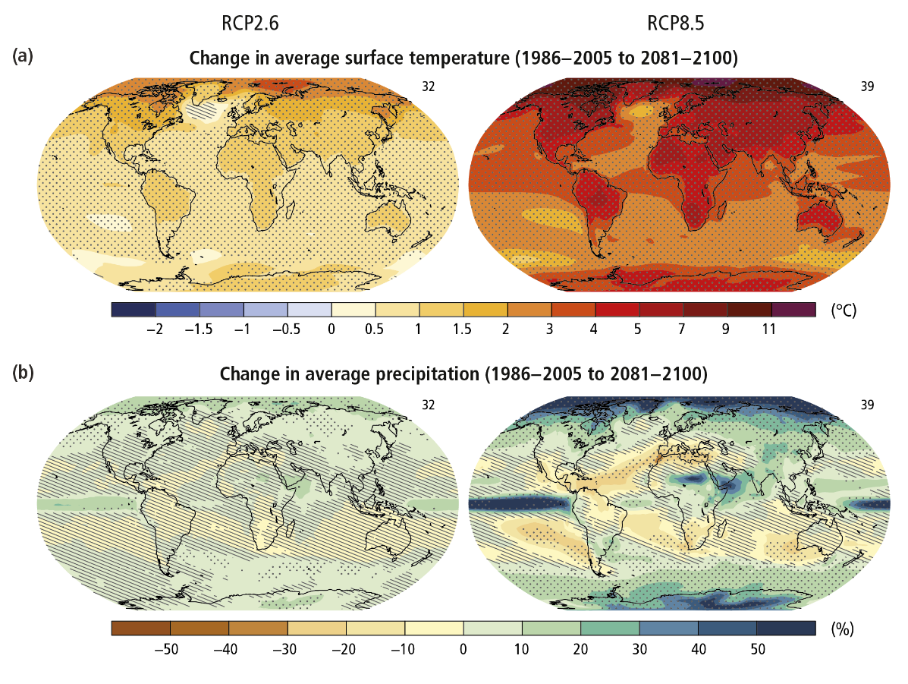
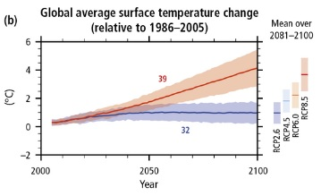
Scenariusze koncentracji gazów cieplarnianych (RCP)
Źródło: http://www.ipcc.ch

Slide 17
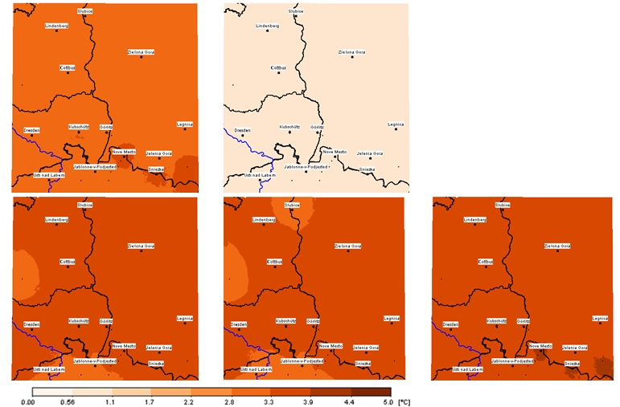
Sygnał zmian klimatu dla temperatury powietrza w okresie 2071-2100 w odniesieniu do 1971-2000. Przedstawiona jest średnia realizacja za pomocą WETTREG dla pięciu scenariuszy (od lewej u góry do prawej na dole:): A1B, RCP 2.6, RCP 8.5 (Nysa Łużycka – Klimat i charakterystyka regionu,2014)

Slide 18
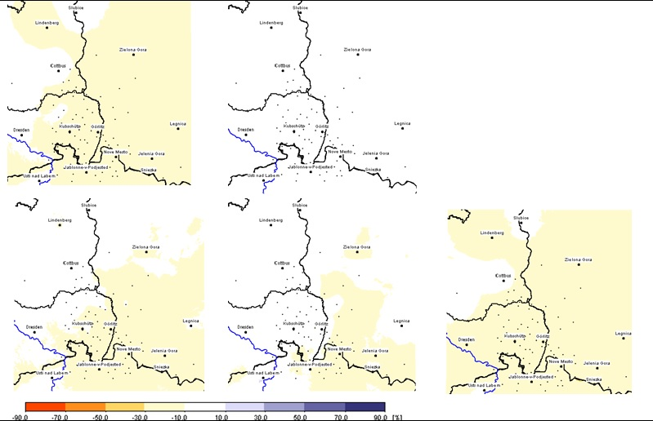
Sygnał zmian klimatu dla opadów w okresie 2071-2100 w odniesieniu do 1971-2000. Przedstawiona jest średnia realizacja za pomocą WETTREG dla pięciu scenariuszy (od lewej u góry do prawej na dole:): A1B, RCP 2.6, RCP 8.5 (Nysa Łużycka – Charakterystyka i Klimat Regionu, 2014)

Slide 19
POGODOWE ZJAWISKA EKSTREMALNE

Slide 20
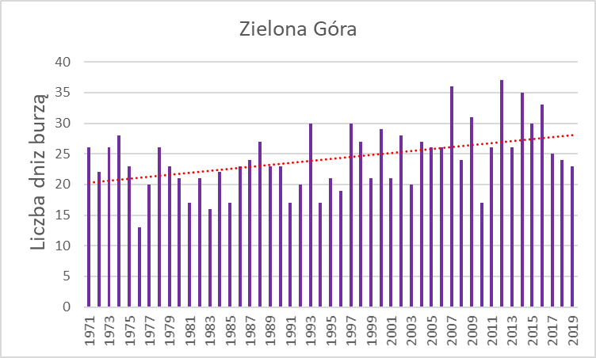
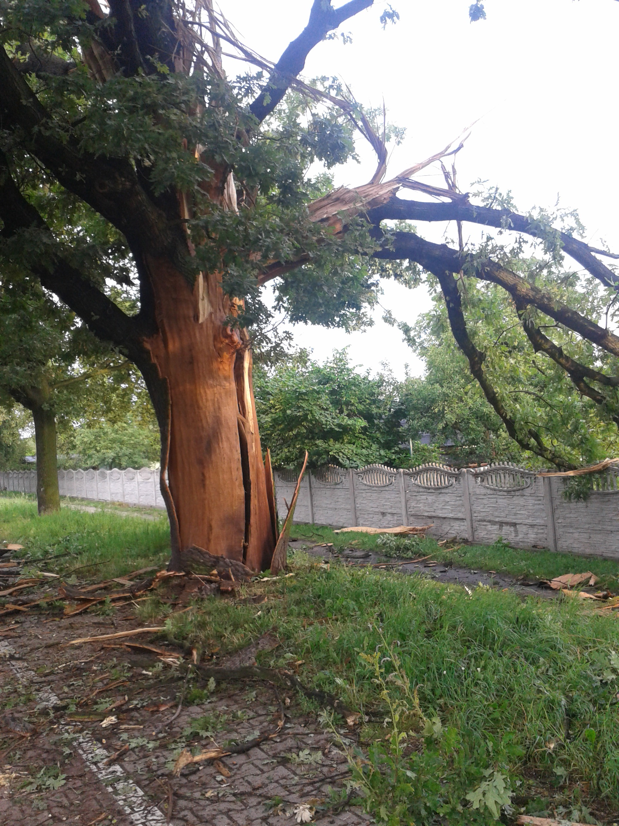
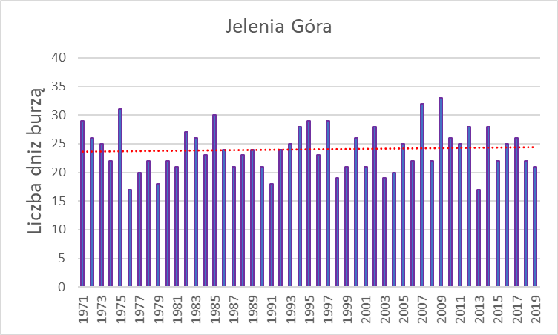
ZMIANY ROCZNEJ LICZBY DNI Z BURZAMI ATMOSFERYCZNYMI W LATACH 1971-2019
1 dzień/6 lat
Brak isdotnego statystycznie
trendu
Fot. I. Lejcuś

Slide 21
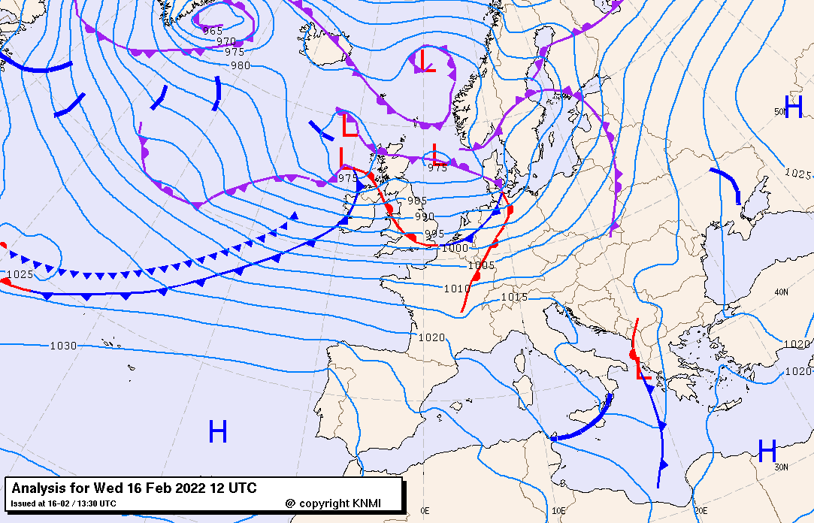
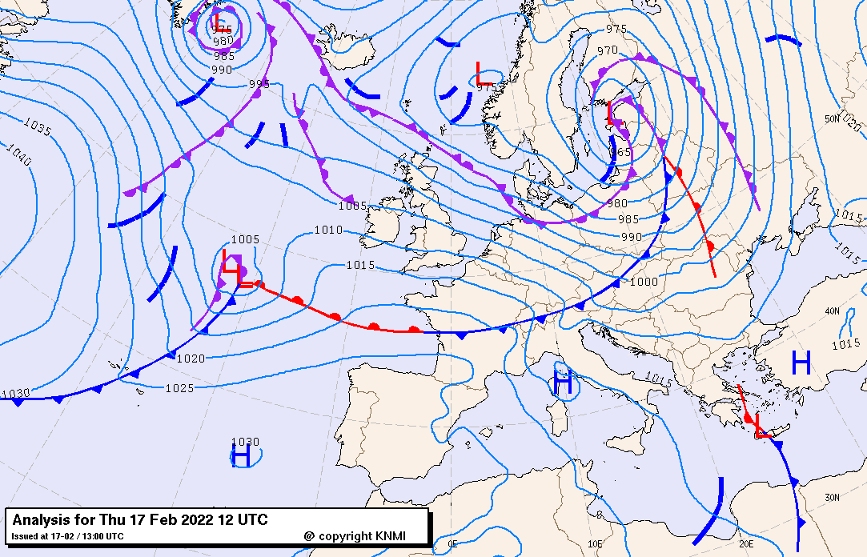
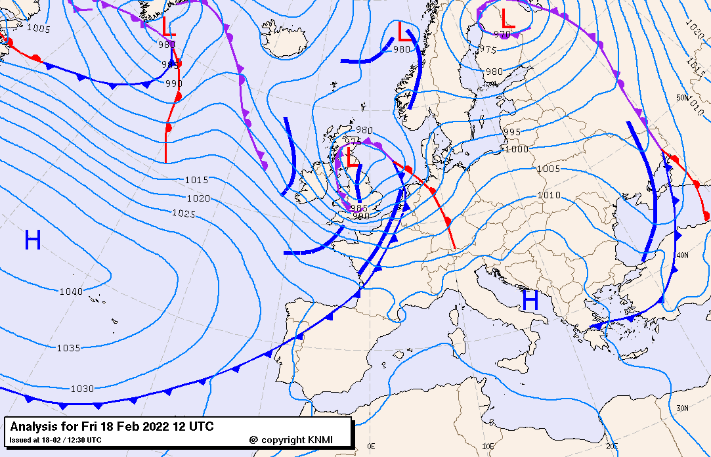
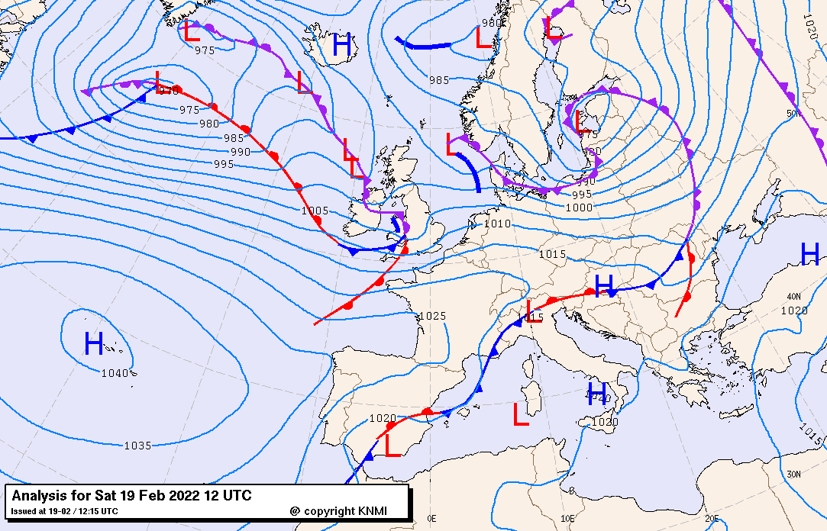
HURAGAN DUDLEY I EUNICE (LUTY 2022)
16 lutego
17 lutego
18 lutego
19 lutego
Źródło: https://www.knmi.nl

Slide 22
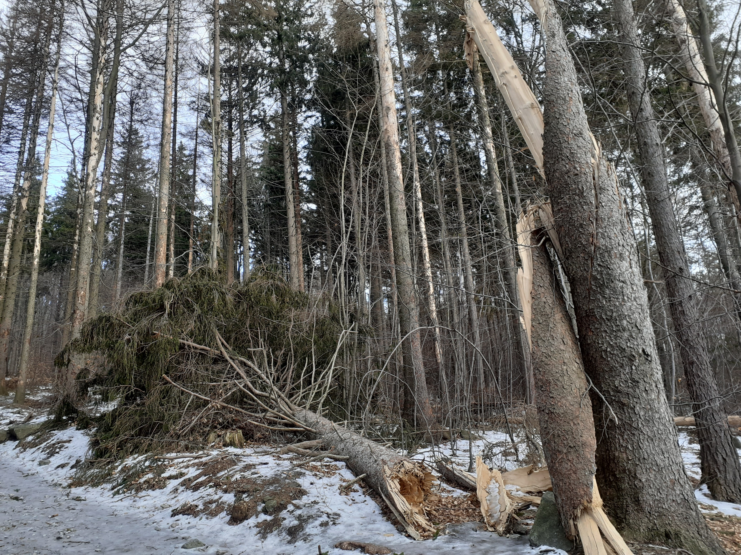
HURAGAN DUDLEY I EUNICE (LUTY 2022)
Skutki w Polsce i Niemczech:
Siedem ofiar śmiertelnych.
Ponad milion osób w Polsce zostało pozbawionych elektryczności, a 5 tys. budynków uległo uszkodzeniu.
W Niemczech huragan spowodował straty sięgające nawet 900 mln €.
Najwyższa prędkość wiatru w obszarze wsparcia została zanotowana na Śnieżce (162 km/h) oraz nad Łabą (145 km/h).

Slide 23
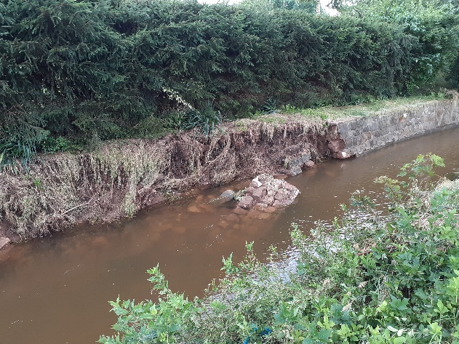
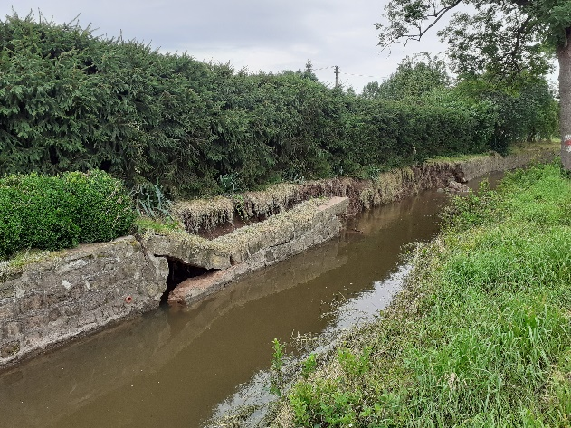
INTENSYWNE OPADY ATMOSFERYCZNE
Roczna liczba dni z opadem silnym (R > 10 mm) i bardzo silnym (R > 20 mm) w obszarze transgranicznym Polska-Saksonia
stacja | R >10 mm |  |  | R >20 mm
 | średnio | najwięcej | najmniej | średnio | najwięcej | najmniej
Cottbus | 12 | 24 | 3 | 3 | 8 | 0
Legnica | 12 | 18 | 7 | 4 | 9 | 0
Dresden | 16 | 27 | 8 | 4 | 11 | 1
Zielona Góra | 13 | 22 | 7 | 3 | 7 | 0
Görlitz | 16 | 27 | 7 | 4 | 9 | 1
Jelenia Góra | 17 | 27 | 6 | 5 | 12 | 1
Śnieżka | 31 | 48 | 18 | 9 | 26 | 2
W polsko-saksońskim regionie transgranicznym opady o wysokim natężeniu występują przede wszystkim w okresie wiosny i lata.
W lecie opad silny (pow. 10 mm) na nizinach występuje średnio przez 5-7 dni, zaś w niższych partiach górskich i strefie szczytowej przez odpowiednio 9 i 11 dni. W przypadku opadu bardzo silnego (pow. 20 mm), jego częstość od czerwca do sierpnia waha się od 2 dni na nizinach do 3-4 dni w górach.
W kontekście projekcji intensywnych opadów atmosferycznych nie ma prognozowanej jednolitej tendencji zmian.
Skutki intensywnych opadów na jednym z dopływów rzeki Bóbr w okolicach Lwówka Śląskiego, lipiec 2021 r.
Źródło: http://www.se.pl

Slide 24
FALE UPAŁÓW
Średnia liczba dni upalnych (T_{max} >30ºC) w okresie 1971-2019 oraz w wybranych latach w regionie granicznym Polska-Saksonia
Stacja | Piętro wysokościowe | Średnia roczna liczba dni upalnych | Najwyższa roczna liczba dni upalnych | Rok z najwyższą liczbą dni upalnych
Cottbus | Niziny | 12 | 32 | 2019
Legnica | Niziny | 9 | 30 | 2015
Drezno | Przedgórze | 8 | 27 | 2015
Görlitz | Przedgórze | 7 | 25 | 2015, 2018
Jelenia Góra | Niższe piętra gór | 5 | 23 | 2015
Śnieżka | Strefa szczytowa gór | . | . | .
Około 25% wszystkich największych klęsk żywiołowych na świecie w latach 1966-2015 było związanych z falami upałów (Martinez-Austria & Bandala, 2018);
Na terenie Polski i Niemiec szczególnie uciążliwe fale upałów wystąpiły w latach: 1992, 1994, 2003, 2006, 2015, 2018 i 2019.

Slide 25
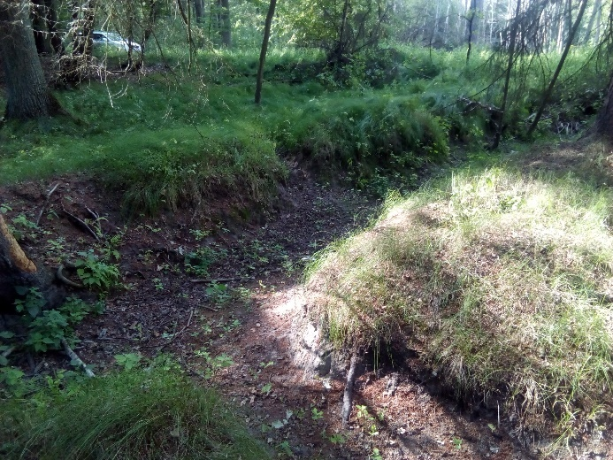
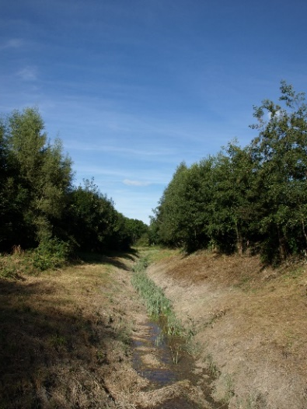
SUSZE
Sezony wegetacyjne z niedoborem opadów w okresie kwiecień-wrzesień charakteryzujące warunki suszy na koniec września na stacji Görlitz w latach 1981-2019 (na podstawie wyników projektu NEYMO-NW)
Przyczyną susz jest długotrwały brak lub deficyt opadów atmosferycznych, a także wysokie wartości temperatury powietrza i duże usłonecznienie, które przyczyniają się do wzrostu parowania wody z gleby.
W ostatnim okresie najbardziej intensywne susze w regionie granicznym Polska-Saksonia występowały w latach 2003, 2006, 2015 i 2018.
Rok | Kategoria suszy Sezon wegetacyjny (kwiecień – wrzesień)
2018 | Susza ekstremalna
1982 | Susza ekstremalna
2003 | Susza silna
1992 | Susza silna
2015 | Susza umiarkowana
2006 | Susza umiarkowana
2019 | Susza umiarkowana
1989 | Susza umiarkowana
1999 | Susza umiarkowana
2007 | Susza umiarkowana
fot. B. Miszuk, I. Lejcuś

Slide 26
PODSUMOWANIE I WNIOSKI
W ciągu ostatnich kilku dekad obserwowany jest wyraźny, istotny statystycznie trend rosnący temperatury powietrza, który przyczynia się do wzrostu częstości fal upałów czy ograniczenia zasobów wodnych.
Przyszłe scenariusze zmian klimatu wskazują, że w regionie Dolnego Śląska wzrost temperatury do 2100 roku może przekroczyć nawet 3,5ºC, co znacząco wpłynie na środowisko naturalne oraz sektory społeczno-ekonomiczne.
W kolejnych dekadach prognozowany jest wzrost opadów w okresie zimowym przy jednoczesnym ich spadku w okresie półrocza ciepłego, co w konsekwencji może przyczynić się do intensyfikacji zjawiska suszy.
Skutki zmian klimatu mogą zostać ograniczone poprzez działania adaptacyjne, związane m.in. z rozwojem systemów prognoz i wczesnego ostrzegania, odpowiednie planowanie przestrzenne czy racjonalne wykorzystanie zasobów wodnych.

Slide 27
Dziękuję za uwagę
Zgorzelec, 22.09.2022
Bartłomiej Miszuk
Bartlomiej.Miszuk@imgw.pl

